Slide 1
Невідкладна допомога при анафілаксії у дорослих та дітей різного віку. Невідкладна допомога при гіпоглікемії у дорослих та дітей різного віку.
МІНІСТЕРСТВО ОХОРОНИ ЗДОРОВ’Я УКРАЇНИ
ОДЕСЬКИЙ НАЦІОНАЛЬНИЙ МЕДИЧНИЙ УНІВЕРСИТЕТ
Кафедра роботизованої та ендоскопічної хірургії
Цикл Симуляційної медицини
Тема 2

Slide 2
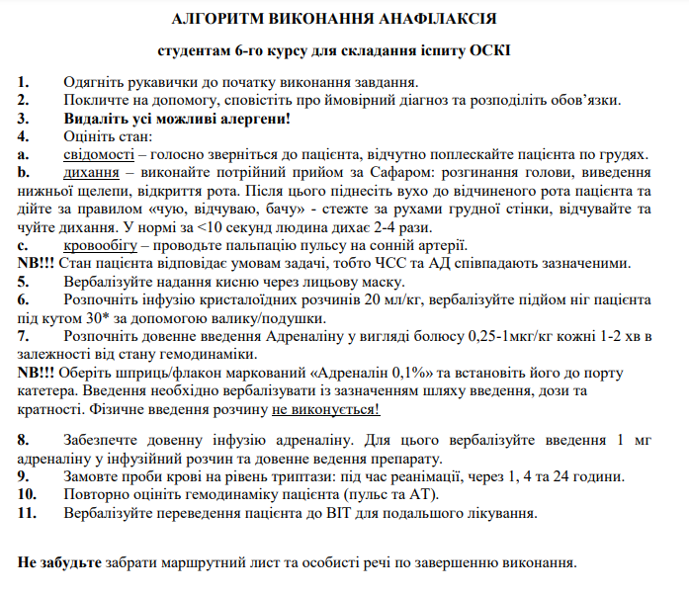
дорослим
Анафілаксія — це важка, потенційно загрозлива життю, генералізована або системна реакція гіперчутливості.
Анафілактичний шок (найбільш важкий прояв анафілаксії) — це швидко розвиваюча анафілактична реакція, при якій відбувається небезпечне для життя зниження артеріального тиску.

Slide 3
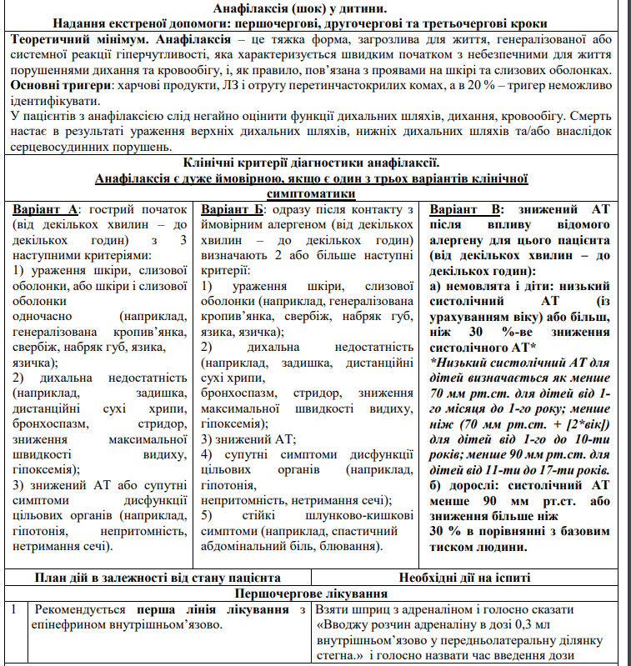
ДІТИ

Slide 4
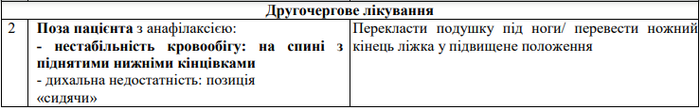
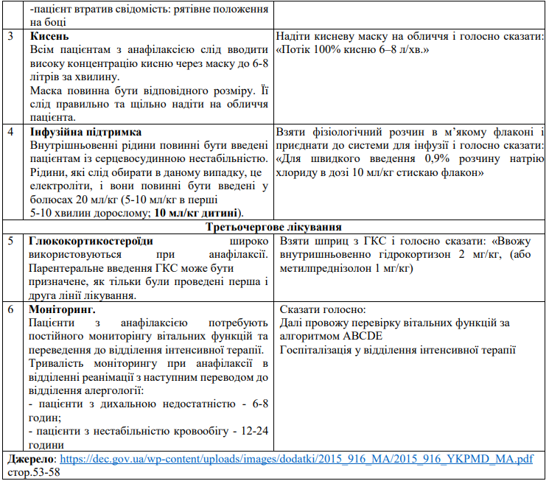

Slide 5
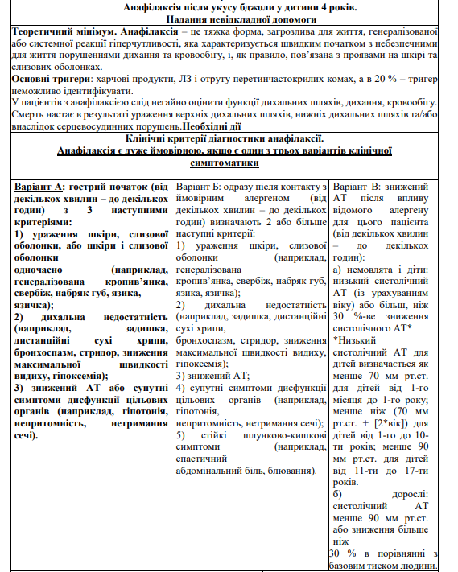

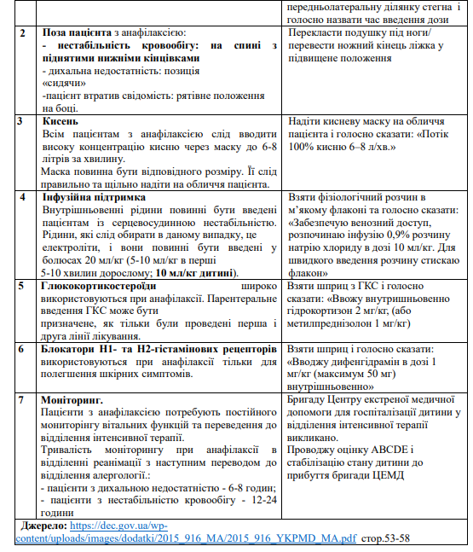

Slide 6
ГІпоглІкемІя

Slide 7
гіпоглікемічна кома
Різьке зниження рівня глюкози в крові до 2 ммоль/л, для людей, які мають захворювання сахарний діабет, може викликать незворотні наслідки. Такий стан призводить до інсульту, набряку мозку, інфаркту та іншим негативним патологіям.
Причини:
  Введена велика кількість інсуліну
  Стресовий стан
  Гостре інфекціцне захворювання
  Пухлини
  Перевтома або надмірна фізична активність

Slide 8
Симптоми
Прекома (близьк 30 хв)
Гостре бажання щільно перекусити, при цьому вони не відчувають спраги
Тривога
Підйом АТ
Активне потовиділення
Дезорієнтація
Головні болі, супроводжуються точками в очах, туманом в голові, запамороченнями
Нудота і наступні блювотні позиви
Сонливість, можуть бути також непритомність
Різка зміна поведінки: агресія, злість, депресія
Кома
Судоми
Підвищене потовиділення
Блідість шкірних покривів
Тремор рук і гіпертонія м'язів
Зниження пульсу і зміна серцевого ритму
Задишка
Падіння артеріального тиску до критичних позначок

Slide 9
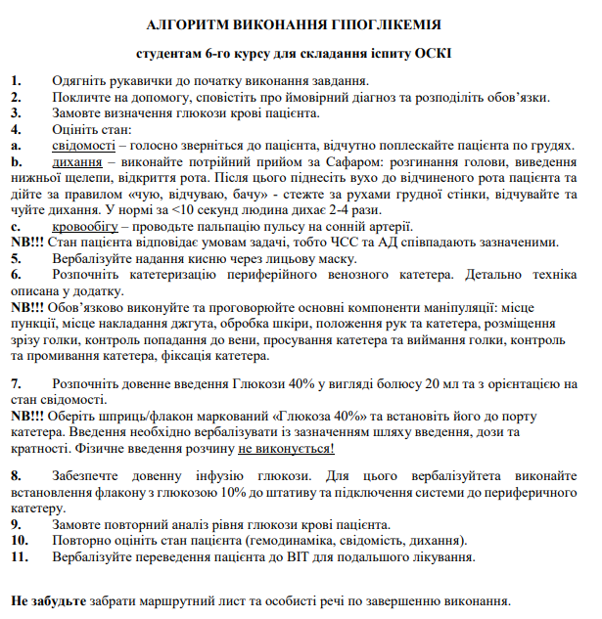
дорослим

Slide 10
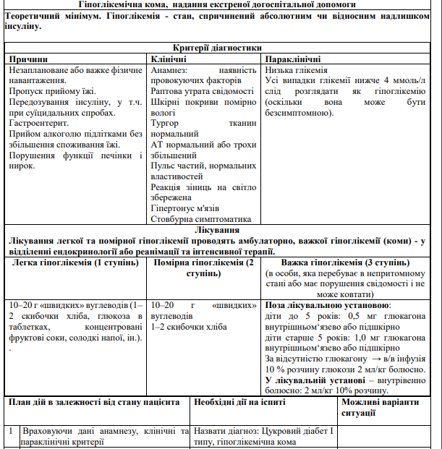
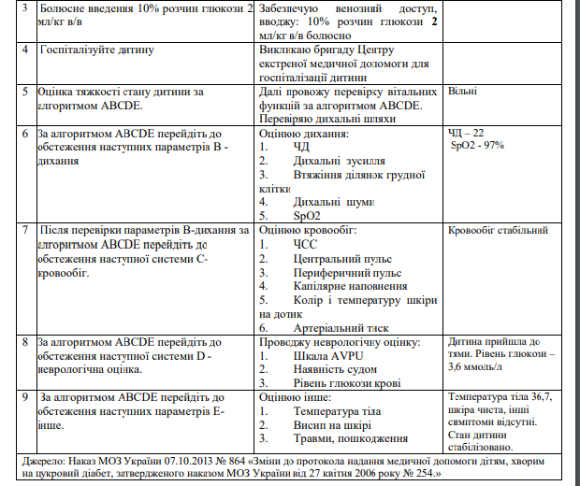
ДІТИ

Slide 11
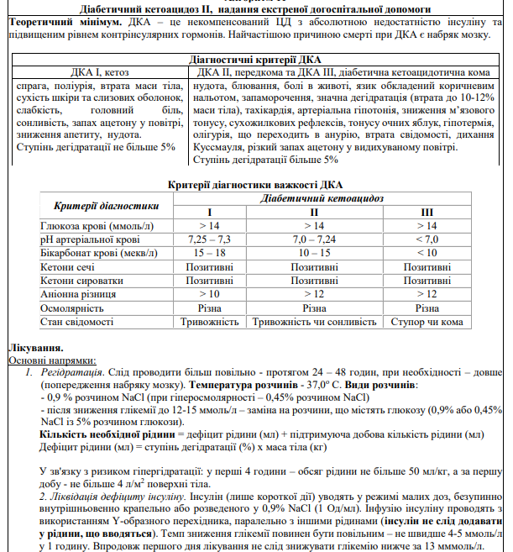
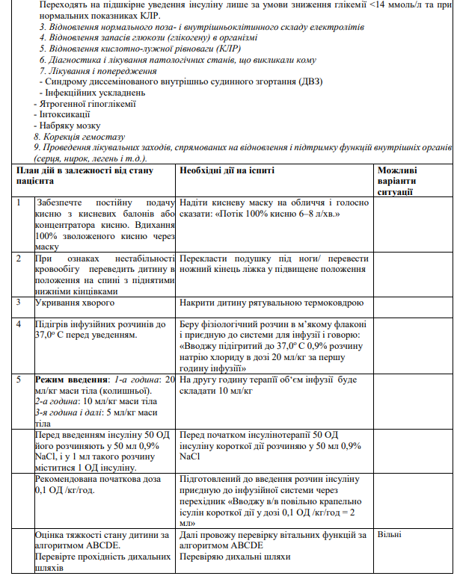

Slide 12
